Slide 1
Солнечные батареи
Выполнила:
Курицына Анастасия
Гр. 21313

Slide 2
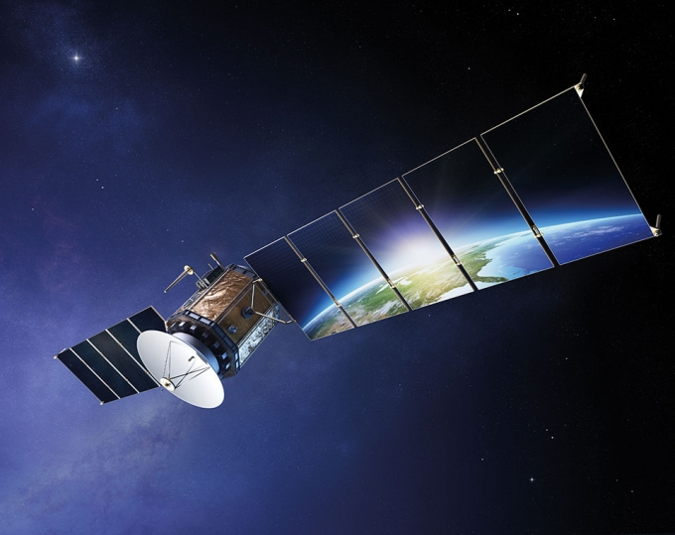
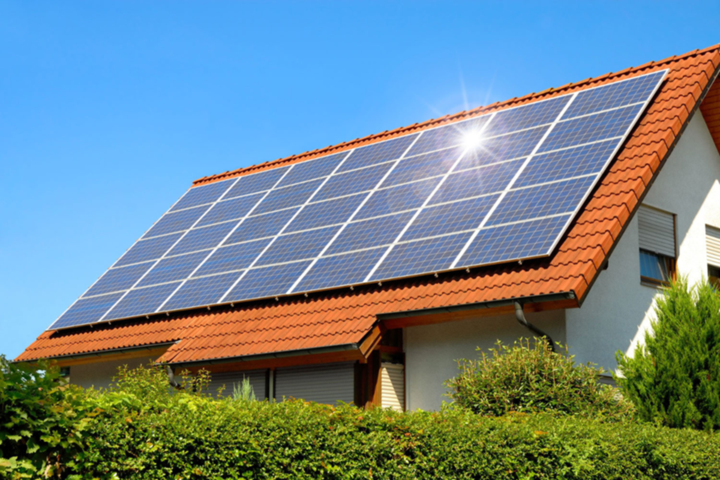
Солнечные батареи
Солнечная батарея - несколько объединенных фотоэлектрических преобразователей (фотоэлемент) - полупроводниковые устройства, прямо преобразующие солнечную энергию в постоянный электрический ток.

Slide 3
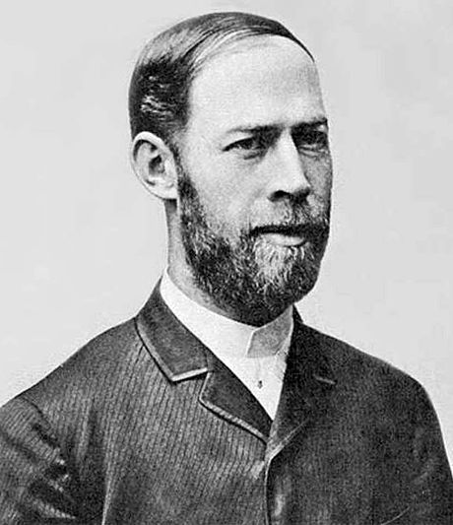
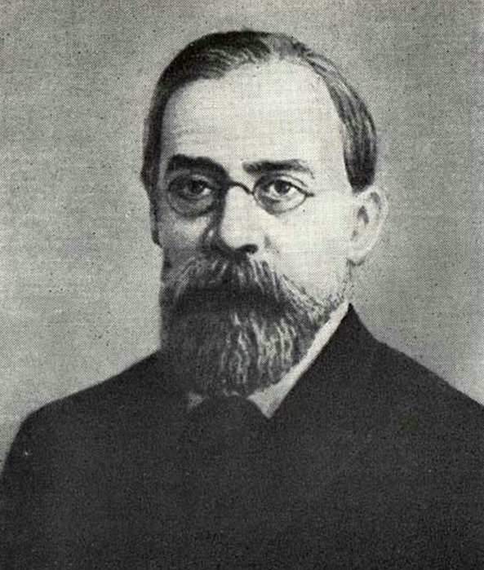
Александр Григорьевич Столетов
Джеймс Клерк Максвелл
Генрих Рудольф Герц

Slide 4
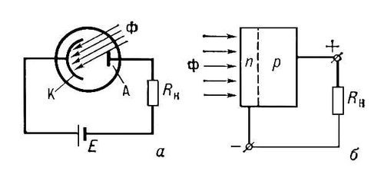
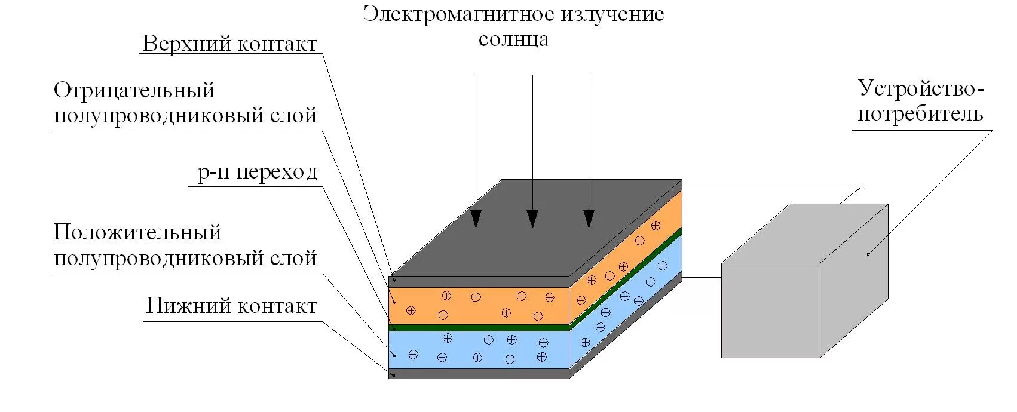
Строение фотоэлемента
Фотоэлемент на основе полупроводников состоит из двух слоев с разной проводимостью. К слоям с разных сторон подпаиваются контакты, которые используются для подключения к внешней цепи. Роль катода играет слой с n-проводимостью (электронная проводимость), роль анода — p-слой (дырочная проводимость).

Slide 5
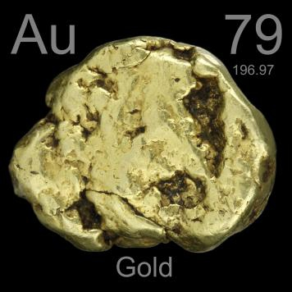
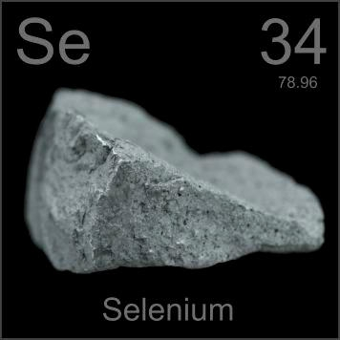
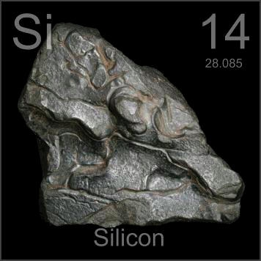
Из чего делают фотоэлементы?
Самый первый в мире фотоэлемент появился в 1883 году в лаборатории Чарьза Фриттса. Он был изготовлен из селена, покрытого золотом. Увы, но такой набор материалов показал невысокие результаты — около 1% КПД.

Slide 6
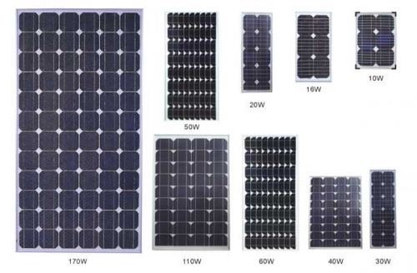
Солнечные батареи (Сборки)
Основной рабочей характеристикой солнечной батареи является пиковая мощность, которую выражают в Ваттах (Вт, W). Эта характеристика показывает выходную мощность батареи в оптимальных условиях: солнечном излучении 1 кВт/м2, температуре окружающей среды 25 oC, солнечном спектре шириной 45o(АМ1,5). В обычных условиях достичь таких показателей удается крайне редко, освещенность ниже, а модуль нагревается выше (до 60-70 градусов).

Slide 7
Виды солнечных модулей-панелей

Slide 9
Сравнительная таблица монокристаллических и поликристаллических солнечных панелей:

Slide 10
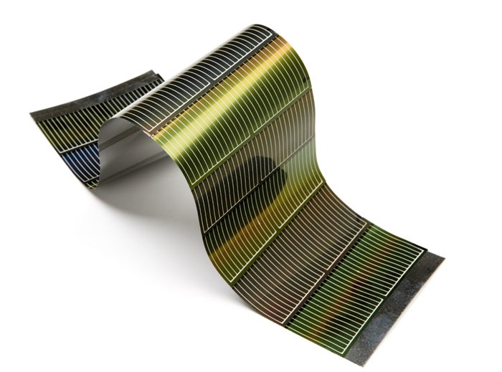
Аморфные солнечные панели или батареи из аморфного кремния

Slide 11
Плёночные солнечные батареи
Плёночные панели — это следующий шаг развития источников питания на солнечной энергии. Шаг, который продиктован в первую очередь необходимостью снижения цен на производство батарей и стремлением к повышению энергоэффективности.
Плёночные батареи на основе теллурида кадмия
Плёночные панели на основе селенида меди-индия
Полимерные солнечные панели

Slide 12
Сравнительная таблица: виды солнечных батарей и уровень КПД

